Slide 1
Төртінші кәсіптік революция жағдайындағы адами капитал.

Slide 2
Қоғамдық-гуманитарлық бағыттағы пән мұғалімдерінің он күндік декадасы.

Slide 3
Қазан айында Қоғамдық –гуманитарлық бағыттағы пән мұғалімдерінің он күндік декадасы өтті.
Қоғамдық –гуманитарлық бірлестігінде барлығы 14 ұстаз бар
Жоғарғы санат -2
Бірінші санат-3
Екінші санат-4
Санатсыз -5
Жоғарғы білімді -12
Арнайы орта білімді -2
Жаңартылған білім мазмұнын бітірген -7
Біліктілікті арттыру курсынан өткен -12
Қоғамдық гуманитарлық бағытта он күндік барысында 5 мұғалім ашық сабақ берілді, өткізілмеген 5 сабақ қалған болатын. Он күндік барысында Қазақ тілі, тарих, музка пәндерінен ашық сабақтар жүргізілді. Қоғамдық гуманитарлық бағыитта барлығы 14 ұстаз болатын болса оның 29 % ашық сабқтарын өткізді , ал 71 % әлі күнге өткізілген жоқ.

Slide 4
Жаңартылған білім мазмұны бойынша 5-8 сыныптарда ашық сабақтар жүргізілді.
6 А сыныпта кіріктірілген қазақ тілі мен Қазақстан тарихы пәнінен «Әлемнің жеті кереметі мен Қазақстанның жеті кереметі» тақырыбнда ашық сабақ өткізілді ,пән мұғалімдері Шолакова Л.Б. Оспанова Ж.Н., 8А сыныбында Қазақстан тарихы пәнінен «Абылайханның сыртқы саясаты» тақырыбында Дүйсенбекова Р.С. Сабақ барысында Топтық жұмыстар, жұптық жұмыс, leorningApps сайтмен сандар сөйлейді тапсырмасын оқушылар қызығушылықпен орындады.
5 А сыныпта , музыка пәнінен «Күй құдіреті» пән мұғалімі Ақай Е.Аға тәлімгердің ұйымдастырылуымен 4 сыныбында «Жол тәртібін білейік!» атты ашық сабақтар жүргізілді
Сабақтар жаңартылған білім мазмұнындағы талаптарға сай өткізілді. Сабақ барысында «Ой шақыру» суреттермен жұмыс,зерттеу сұрақтарын беру арқылы «Постер құру».Білу және түсіну дағдыларына негізделген тапсырма«Сәйкестендіру» әдісі. «Қолдану» әдісіне негізделген тапсырма «Картамен жұмыс», «Сыни ойлау мен талдау» дағдысына негізделген тапсырма мәтінмен жұмыс шығармашылық жұмыс түрлері қолданылды. Топтардың бірін -бірі бағалауы, өзін –өзі бағалауы сабақтарды тиімді қолданыс таба білді. Сабақ соңынан оқушылар міндетті түрде кері байланыс бере білді. Менің бүгінгі сабақтан алған әсерім немесе Білдім ,түсіндім, осы алғанымды өмірде қолдана аламын деген сияқты кері байланыс жүргізілді.Ашық сабақтар соңынан талдау жұмыстары жүргізіліп ,ұсыныстар айтылды.

Slide 5
Сабақ барысында туындаған проблемалар:
1. Сұраққа –жауап кезінде оқушылардың ой шорқақтығы,сөйлеу кезінде өз ойларын толық, ашық жеткізе алмауы;
2.Басқа топтың жұмысын тыңғылықты тыңдамау,
3. Топтық жұмыс кезінде оқушылардың уақытты үнемдемеуі:
4.Бағалауда оқушылар тек «маған ұнады» , «жақсы деп бағалаймын» деген қысқа жауаптармен бағалап отыруы. Қолайлы оқу үшін адамға кері байланыс пен мадақтау қажет. Сондықтан бағалау ізгі болу қажет.

Slide 6
Ұстаздар тарапына айтылған ескертулер:
1.Сабақ жоспарын талапқа сай құру;
2.Сабақ жоспарын құру кезінде ,ұзақ мерзімде берілген оқу мақсаттарына назар аудару және сабақ өту барысында сол мақсатқа жетуді көздеу.
3.Жаңа сабқтың тақырыбын ашуда әдіс – тәсілдерді жүйелі қолдана білу.
4.Жас мамандарға сабақ барысында жаңартылған білім мазмұнын негізге ала отырып, сабақта жаңа әдіс- тәсілдерді тиімді қолдану және тәжірбиелі ұстаздардың сабақтарына қатысып тәжірибе жинақтау

Slide 7
Осы проблемалрды шешу жолдары:
сабақта бағдарлама модулін ықпалдастыра отырып,мақсатпен нәтижеге жету жолдарын қарастыру.
сабақ беру кезінде әдіс-тәсілдерді өзгертіп отыру және тиімді пайдалану;
Сабақ беруде жоспар бойынша 4 дағдыны қадағалап қалыпьастыру;
сөздiк қорын молайтуға ықпaл ету;
ашық сұрақтар арқылы ауыз екi сөйлеуiн тілін дамыту;
ауызшa жән жазбaша түрде өз ойларын жеткiзуге дағдылaндыру;
ауызшa бағалaу жүргiзуге үйрету;
ұжымдық, топтық iс-әрекетке тәрбиеллеу;
оқушыларды шығармашылық жұмыстарға тарту;nio, kio, tio, олимпиадаларға,ғылыми жобаларға тарту;
мұғалімдер мен оқушылар көптеген іс-шараларға қатыспай қалыс қалып жатуы;

Slide 8
Қоғамдық –гуманитарлық бірлестігінде барлығы 13 ұстаз бар

Slide 10
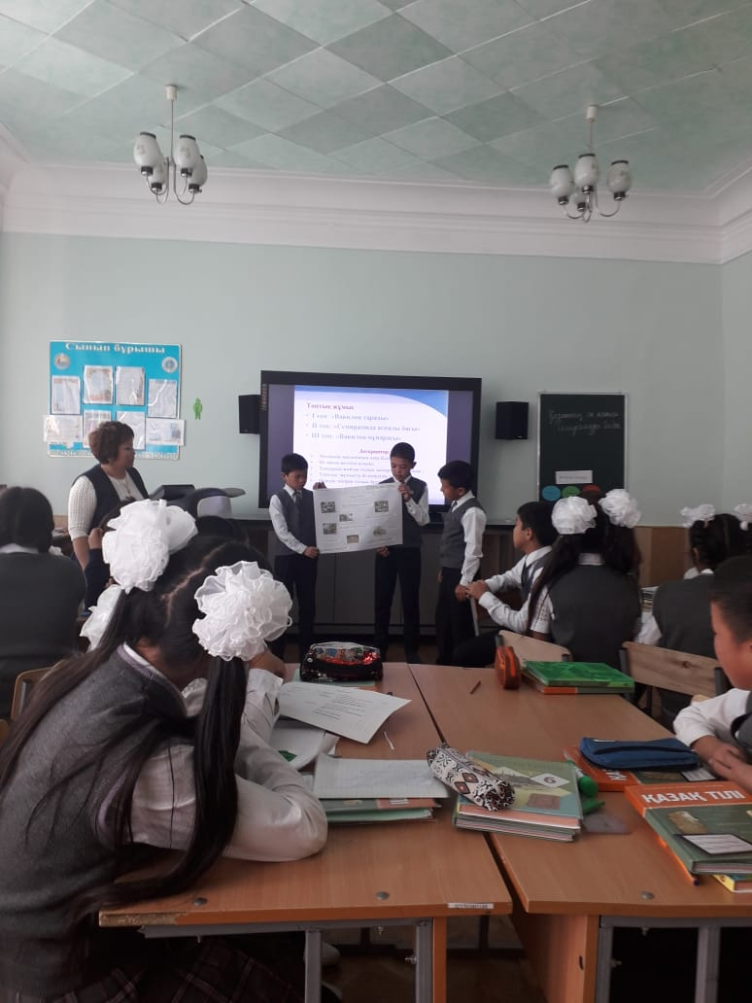
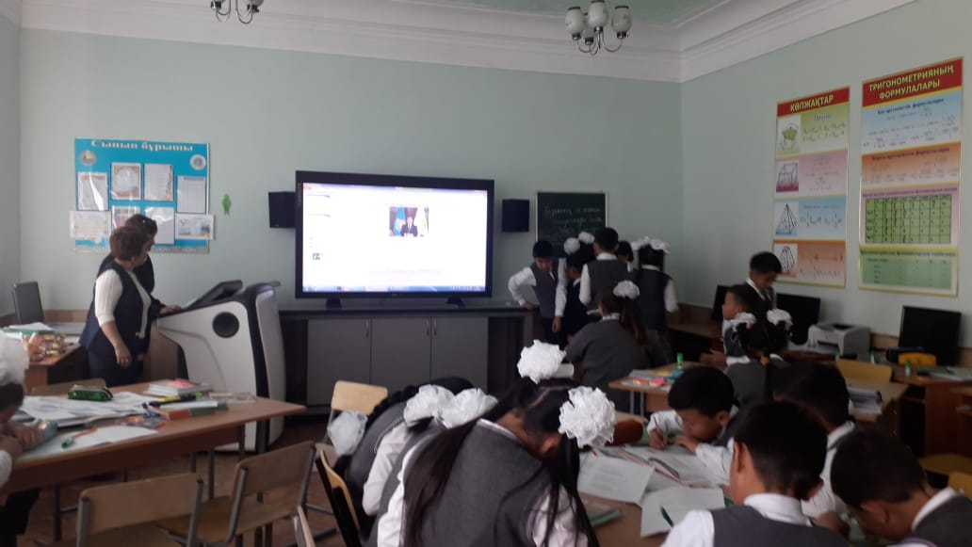
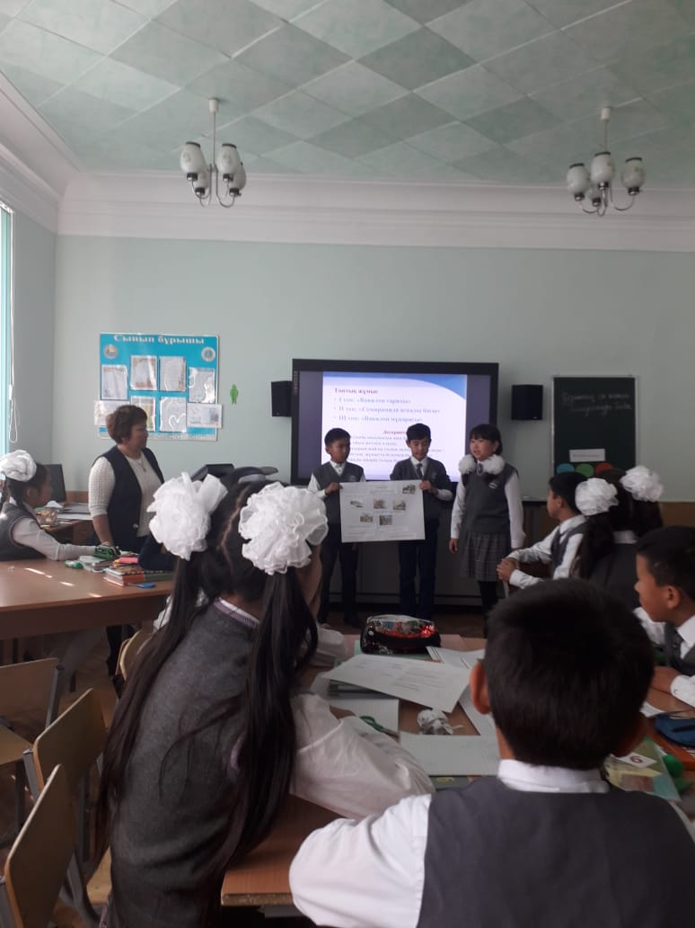
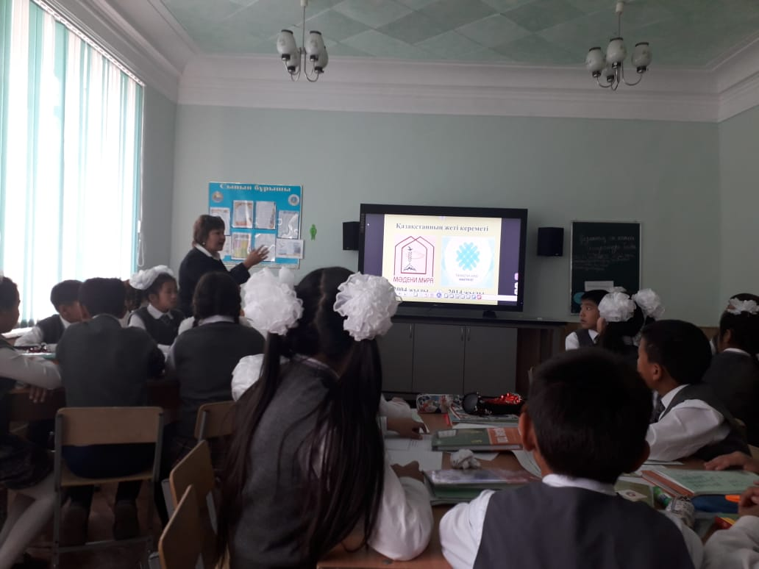
Кіріктірілген сабақ: Қазақ тілі мен Қазазақстан тарихы
Тақырыбы:Әлемнің жеті кереметі
Қазақстанның жеті кереметі
Кері байланыс
«Постер құру»
«Сәйкестендіру» әдісі

Slide 11
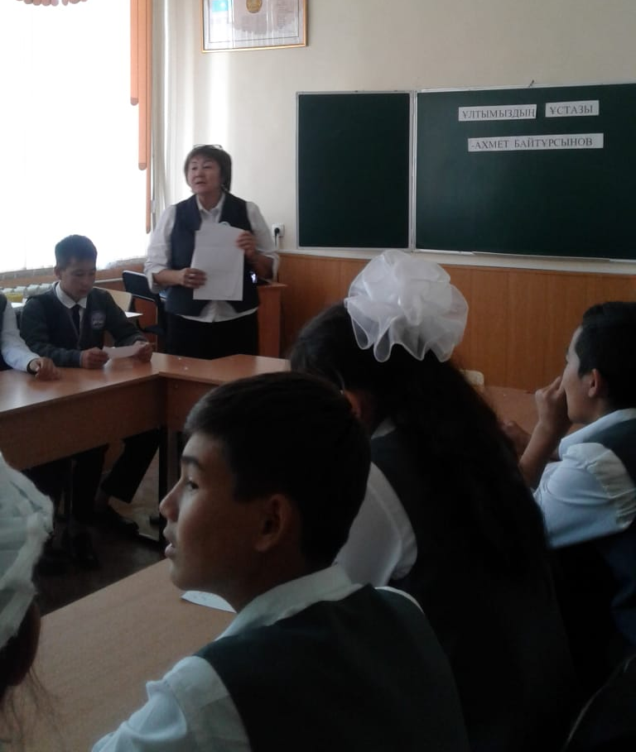
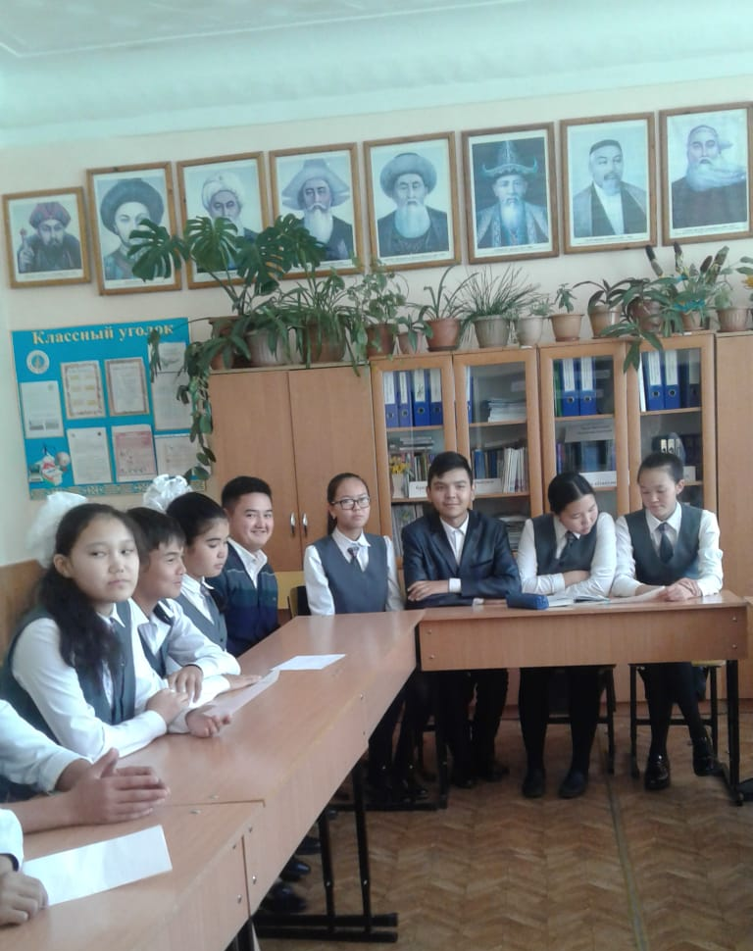
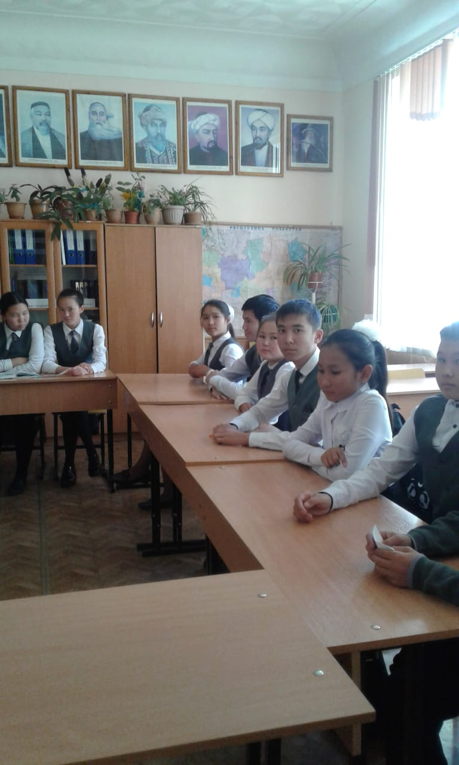
«Ахмет Байтұрсынов –қазақ халқының ұлы көсемі» пікіртадлас

Slide 12
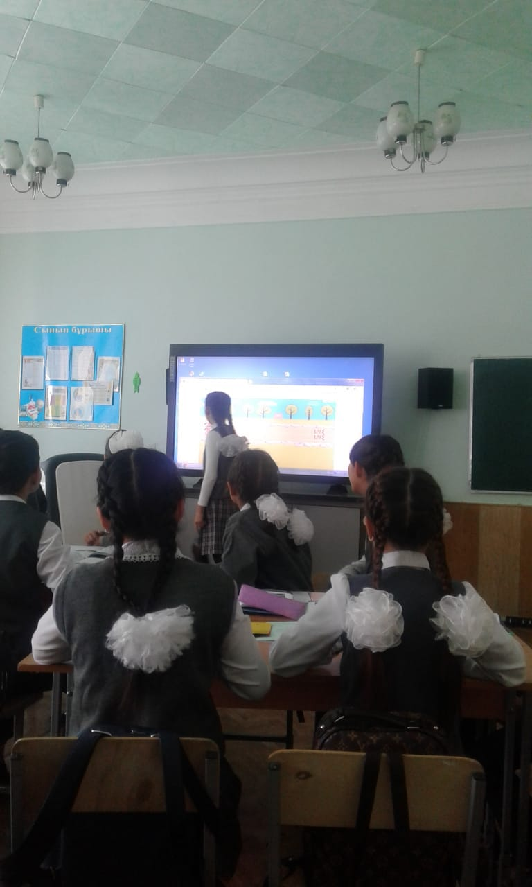
Қазақстан тарихы: «Абылайханның сыртқы саясаты»
«»
«Тұлғаны таны»

Slide 13
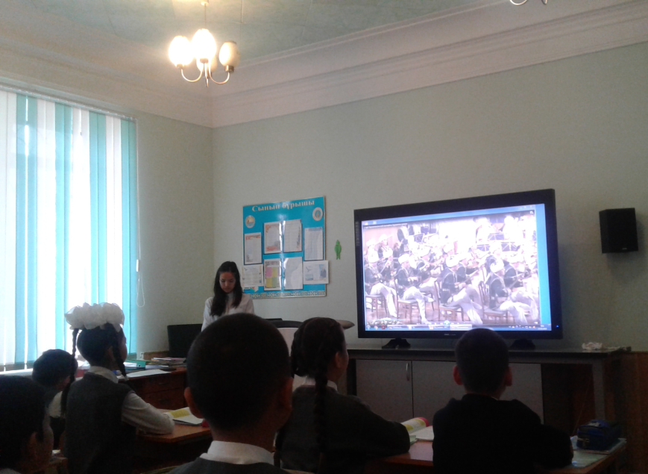
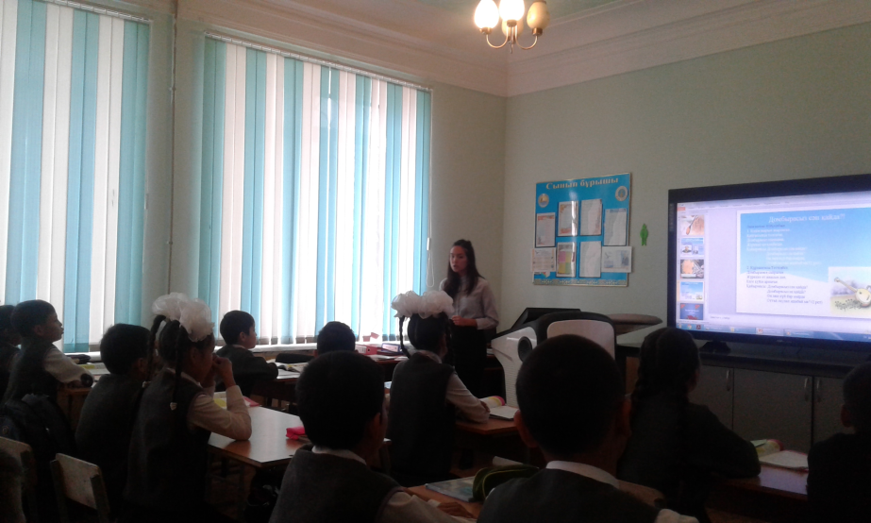
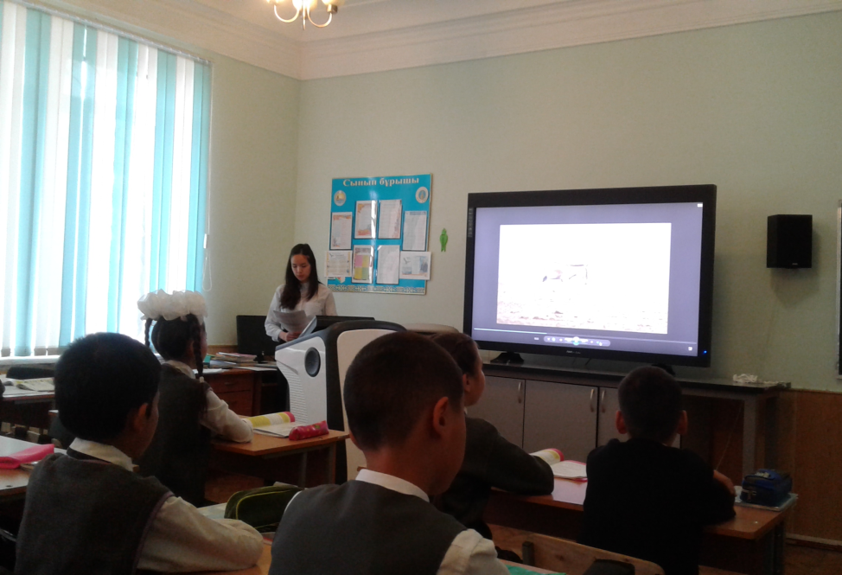
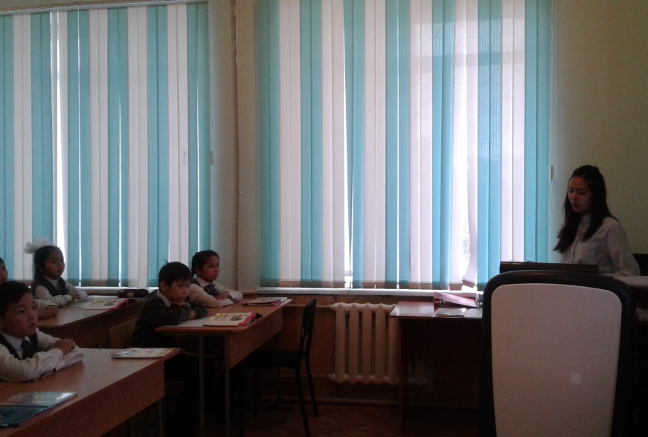
Музыка пәні: «Күй құдіреті»

Slide 14
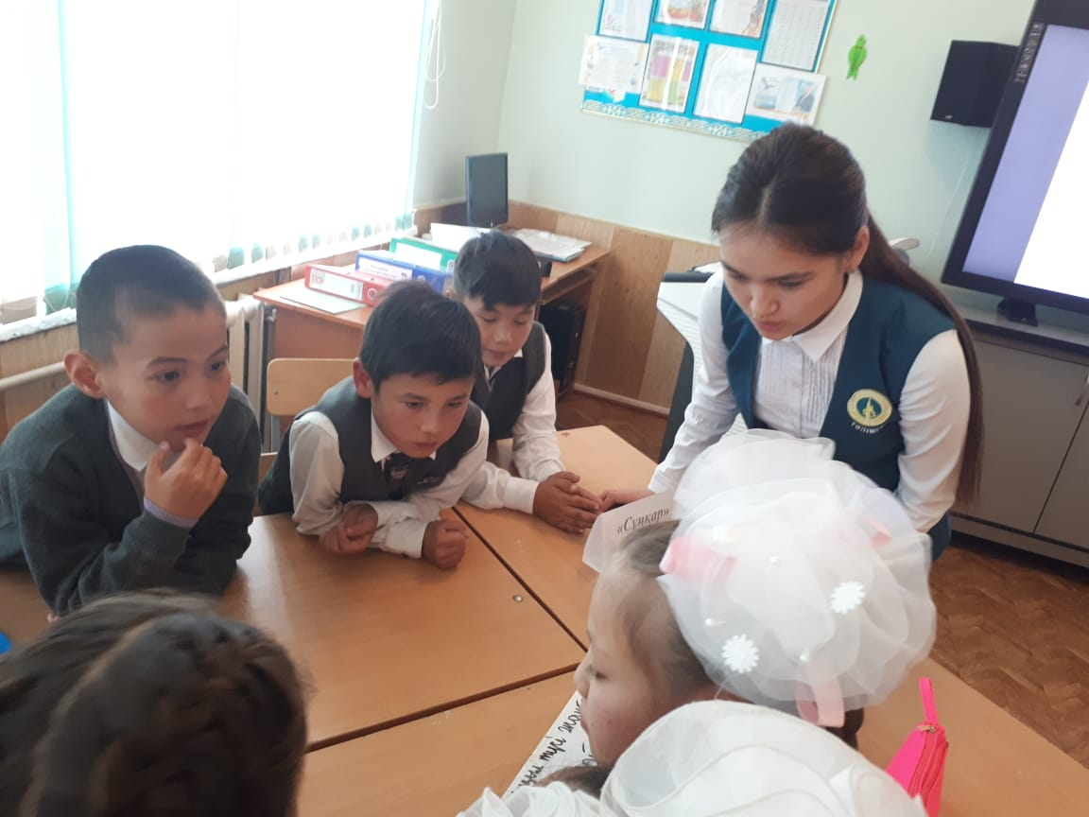
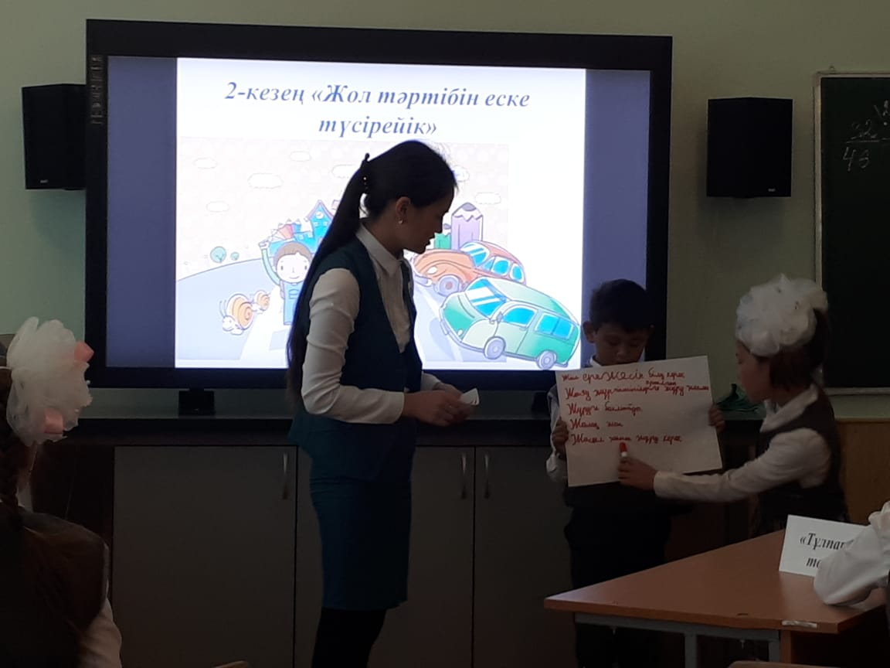
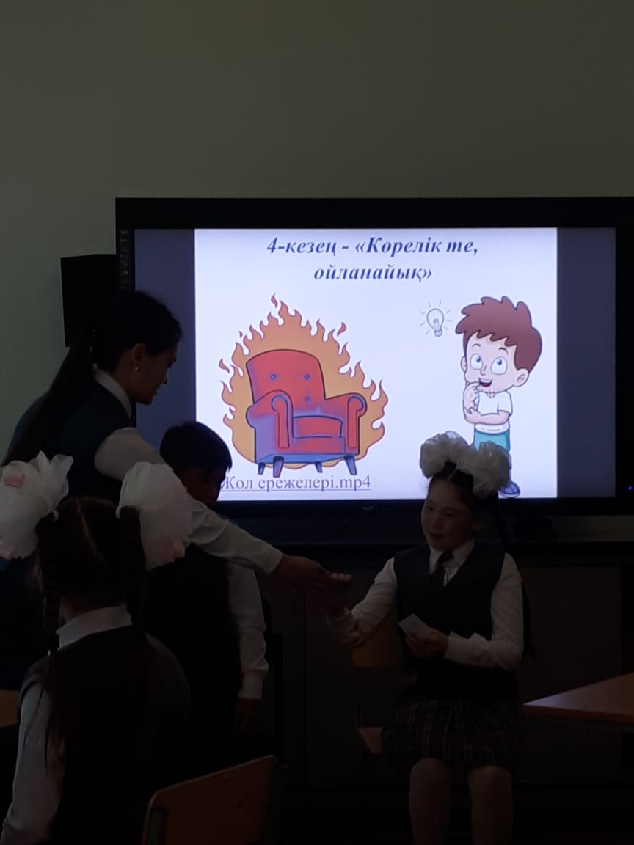
«Жол тәртібін білейік,аман-есен жүрейік»
4 сынып
«Жол тәртібін еске түсірейік»
«Көрелік те, ойнайық»
«Білгенің жөн»

Slide 15
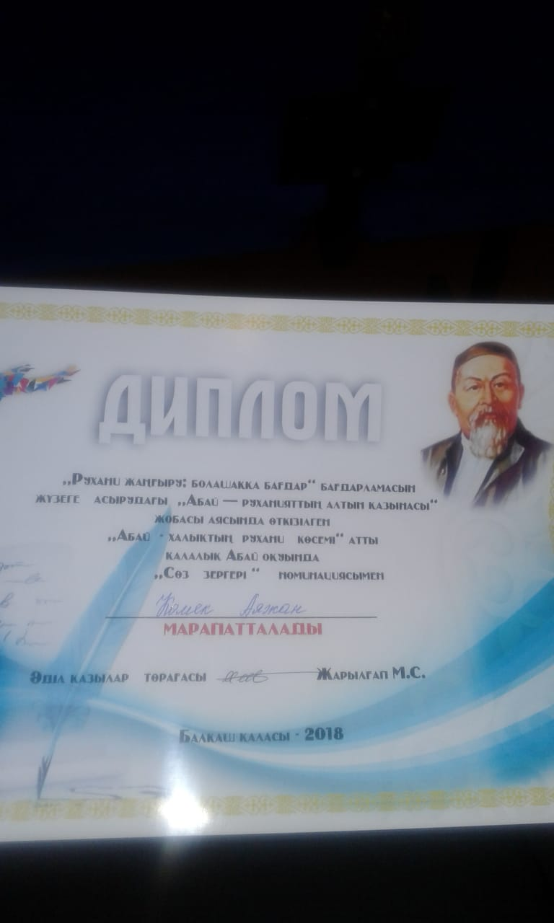
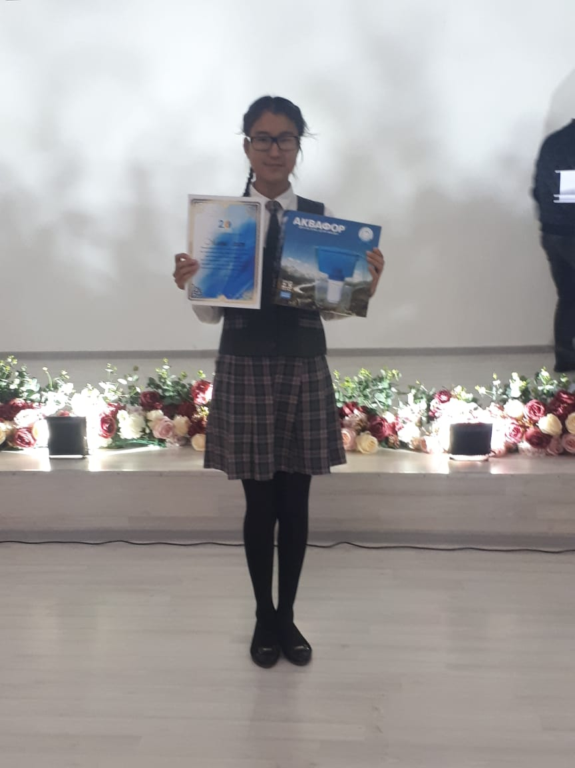
Оқушылар жетістігі
Мемлекеттік тілдің қолдану аясын кеңейту, тіл мәдениетін көтеру және шешендік өнерді насихаттау мақсатында өткізілген Төле Әбдікұлының 355 жылдығына арналған «Дананың сөзі – ақылдың көзі» атты қалалық шешендік өнер байқауына қатысқаны үшін алғыс хат пен марапатталды
1.«Рухани жаңғыру: болашаққа бағдар» Бағдарламасын жүзеге асырудағы «Абай-руханияттың алтын қазынасы жобасы аясында өткізілген «Абай-халықтың рухани көсемі» атты қалалық Абай оқуында «Сөз зергері» Номинациясымен 9 А сынып оқушысы Көмек Аяжан марапатталды

Slide 16

Nio.kz Республикалық Ұлттық интернет олимпиадасында
Қазақстан тарих пәнінен
Мамедова Алерина
ІІІ орынмен марапатталды

Slide 17
Ағылшын пәнінен
Nio.kz Республикалық Ұлттық интернет олимпиадасында
І орын - Мамедова Алерина
ІІ орын- Цветкова Надежда,
Берік Ажар,
Садуова Зере

Slide 18
Қазақ тілі мен әдебиеті
Nio.kz Республикалық Ұлттық интернет олимпиадасында
І орын -1
ІІ орын-3
ІІІ орын-3

Slide 19
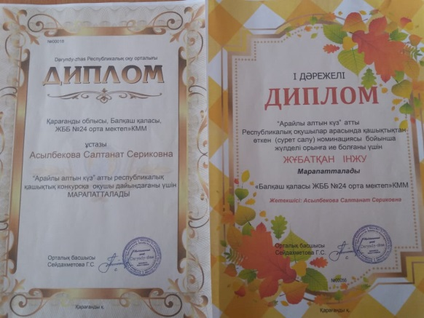
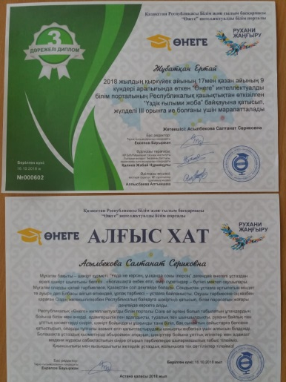
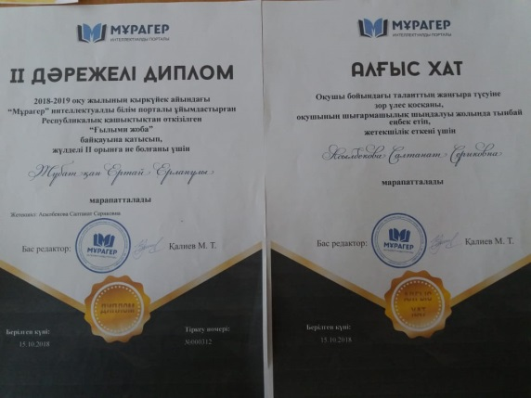
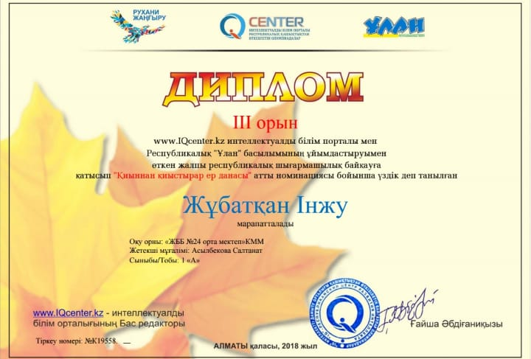
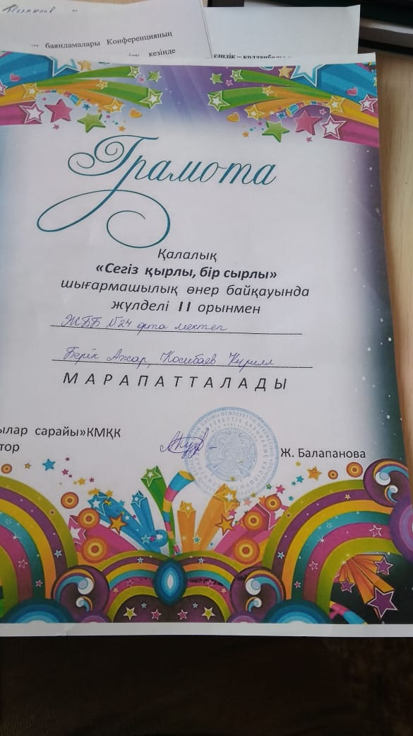
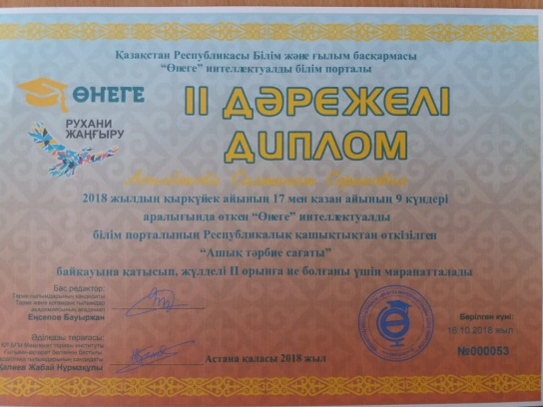
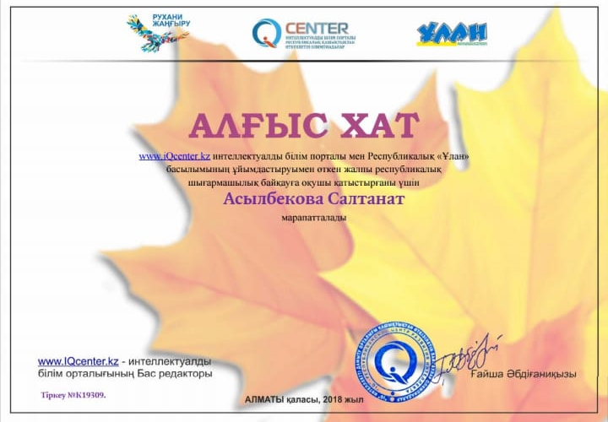
Жетекшісі: Асылбекова С.С.

Slide 20


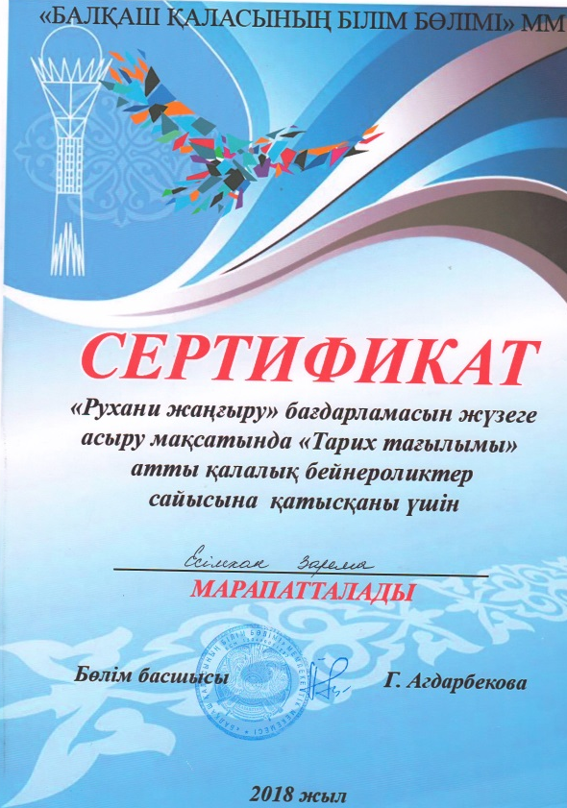
Ұстаз жетістігі:Шолакова Л.Б.

Slide 21


Slide 22
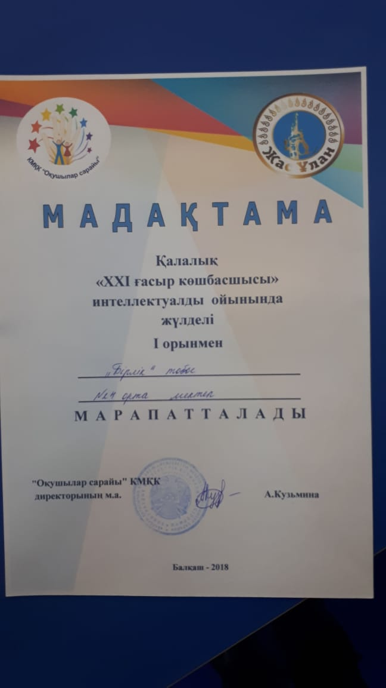
Жетекшісі: Өрікбай М.Е.

Slide 23
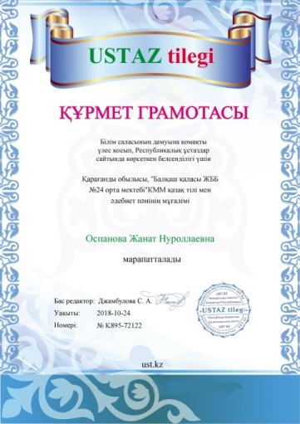
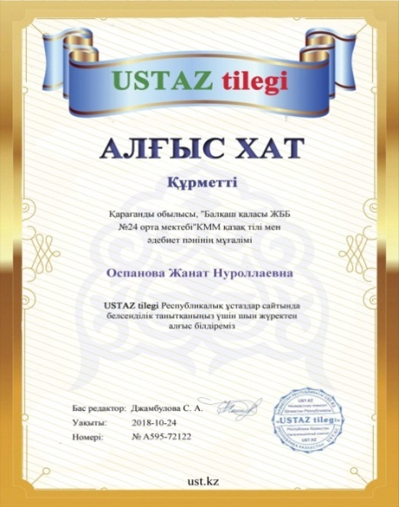
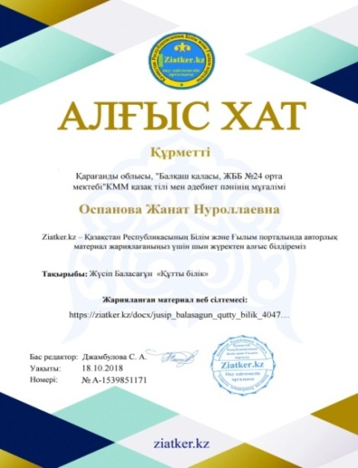
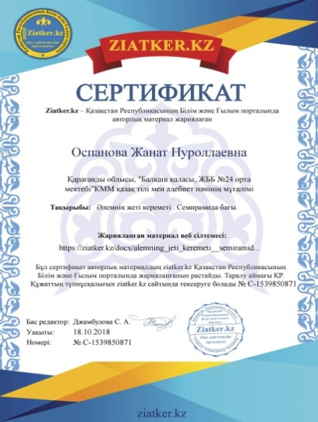

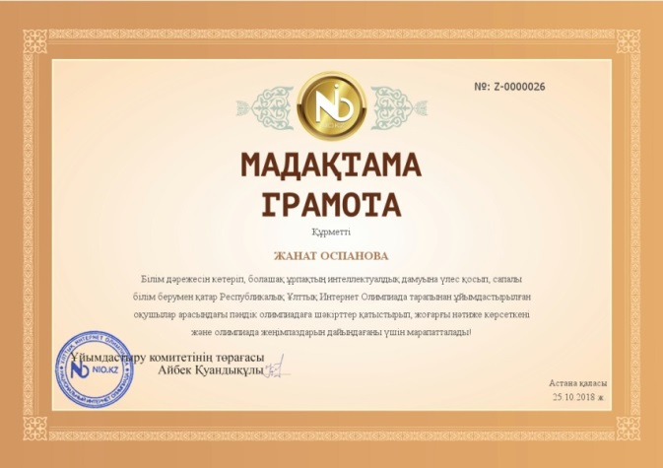
Ұстаз жетістігі: Оспанова Ж.Н.

Slide 24

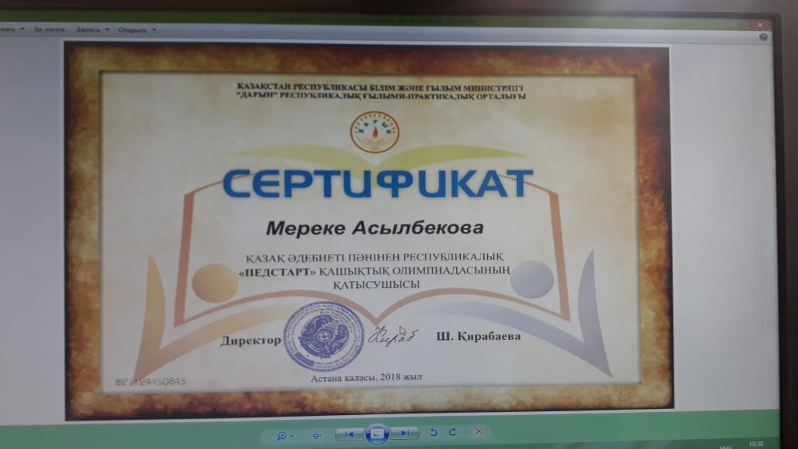
Республикалық «ПЕДСТАРТ» қашықтық олимпиадасы

Slide 25

KIO.kz Республикалық Ұлттық интернет олимпиадасы
2 тоқсанда
Қазақ тілі мен әдебиет пәнінен
8 оқушы қатысып сертификатпен марапатталды.

Slide 26
